Slide 1
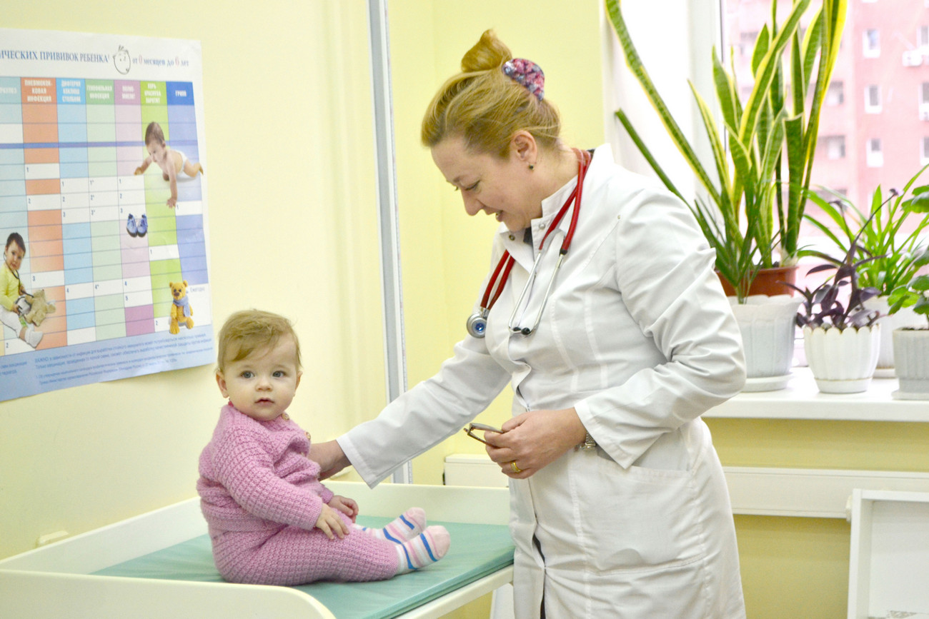
Тема урока:В детской поликлинике

Slide 3
У радиолога

Slide 4
У хирурга

Slide 6
У ПеДиАтРа

Slide 8
У зубного врача

